Slide 1
Санкт-Петербургская академия постдипломного педагогического образования
История
10 класс
Тема урока: Международные отношения в 1920-30-е годы.
Учитель истории и обществознания
ГБОУ Гимназия №190 А.П. Дейчук
2020

Slide 2
Санкт-Петербургская академия постдипломного педагогического образования
На уроке мы должны ответить на следующие вопросы:
Что изменилось в международной ситуации после окончания Первой Мировой войны.
В чём отличие международных отношений в 20 и 30-е гг.
Каковы основные итоги политики ведущих стран Европы к концу 30-ых годов.

Slide 3
Вопросы
Санкт-Петербургская академия постдипломного педагогического образования
Факторы международных отношений в 1920-е гг.
Внешняя политика в 30-е гг. Начало агрессии.
1939 год.

Slide 4
Факторы международных отношений в 1920-е гг.
Санкт-Петербургская академия постдипломного педагогического образования
Раскол мира на две системы (капиталистическую и социалистическую) Необходимость выплаты Германией репараций и экономическое восстановление Европы Надежды на мир без войн (пацифизм)

Slide 5
Санкт-Петербургская академия постдипломного педагогического образования
Раскол мира на две системы (капиталистическую и социалистическую)
1921 г. — подписание договоров Советской России с Польшей, Латвией, Литвой, Эстонией и Финляндией, а также с Персией, Турцией, Афганистаном и др.
1922 г. — договор в Рапалло между СССР и Германией о взаимном отказе от всех претензий.
1924 г. – установление дипломатических отношений СССР со странами Европы.

Slide 6
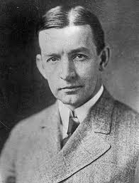
Необходимость выплаты Германией репараций и экономическое восстановление Европы
Санкт-Петербургская академия постдипломного педагогического образования
1924 г. – план Дауэса о предоставлении Германии займов для восстановления экономики и выплаты репараций, из которых страны-союзники США вернут свои долги США.
1925 г. – введение «золотого стандарта», т. е. определения золотого содержания валют Германии, Франции и Великобритании.
1930 г. – план Юнга о снижении репарационных платежей Германии
П. Дауэс

Slide 7
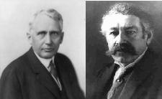
Надежды на мир без войн (пацифизм - движение за мир в начале ХХ в.)
Санкт-Петербургская академия постдипломного педагогического образования
Локарнская конференция – (1925) – Рейнский гарантийный пакт (неприкосновенность границ Франции и Бельгии). Запад открывает дорогу Германии на Восток.
1926 - Германия принята в Лигу Наций.
1928 – Пакт Бриана-Келлога – запрещение войны. СССР ратифицировал первым.
Авторы пакта
Бриана-Келлога

Slide 8
Внешняя политика в 30-е г. Начало агрессии
Санкт-Петербургская академия постдипломного педагогического образования
Япония
Германия
Италия
1931 г. – оккупация Манчьжурии;
1933 г. – выход из Лиги наций.
1933 г. – выход из Лиги наций;
1934 г. – создание военной авиации;
1935 г. – введение всеобщей воинской повинности;
1936 г. – ввод германских войск в Рейнскую демилитаризованную зону.
1935 г. – оккупация Эфиопии.
1936-1937 г.г. – «Антикоминтерновский пакт»

Slide 9
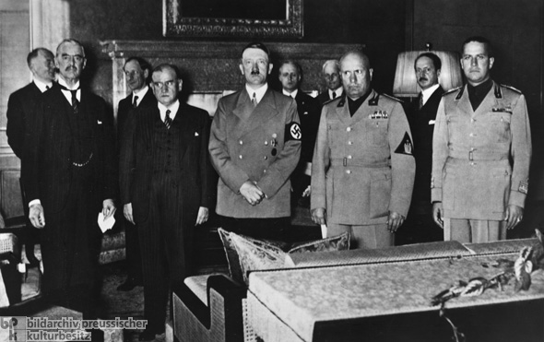
Внешняя политика в 30-е г. Начало агрессии
Санкт-Петербургская академия постдипломного педагогического образования
Политика умиротворения
Германия
Политика коллективной безопасности
Англия
Франция + СССР
Ликвидация условий Версальского договора;
1934 г. – принятие СССР в Лигу наций 1935 г. – советско-французский договор 1936 г. – советско-чехословацкий договор
30.09.1938 – Мюнхенское соглашение
Почему?
13.03.1938 –
Аншлюс Австрии
Мюнхенская конференция
СССР не имел общей границы с Германией;
Низкая оценка военного потенциала СССР после 1937 г.
Франция

Slide 10
Санкт-Петербургская академия постдипломного педагогического образования
3. 1939 г.
Германия
СССР
Англия + Франция
15.03.1939 г. – оккупация Чехии, Моравии;
21.03.1939 г. – захват Данцига (Польша);
22.03.1939 г. – оккупация Мемеля (Литва)
Апрель 1939 г. – предоставление гарантий военной помощи гос-вам, граничившим с Германией.
11.08.1939 г. – начало англо-франко-советских переговоров
21.08.1939 г. – телеграмма Гитлера Сталину
23.08.1939 г. – Пакт о ненападении

Slide 11
Подведём итоги
Санкт-Петербургская академия постдипломного педагогического образования
20-е годы – эра пацифизма
30-е годы – обострение противоречий между ведущими державами
Начало агрессии
Возникновение трёх очагов будущей войны

Slide 12
Задание на урок
Санкт-Петербургская академия постдипломного педагогического образования
Заполнить таблицу; ответить на вопросы после таблицы.
Дата | Событие | Итог, последствия
Что привело ко второй мировой войне? Можно ли было ее предотвратить?

Slide 13
Задание повышенной степени сложности
Санкт-Петербургская академия постдипломного педагогического образования
Заполнить таблицу: сходство и различия во внешней
политике 20-ых гг. и во внешней политике 30-ых гг.
Сходство | Различия

